Slide 1
Модульный проект:
стратегия реализации ментальной модели
обучающей организации.
Успенская М.В.,
заместитель директора
МОАУ «Лицей № 121»Советского района г. Казани

Slide 2
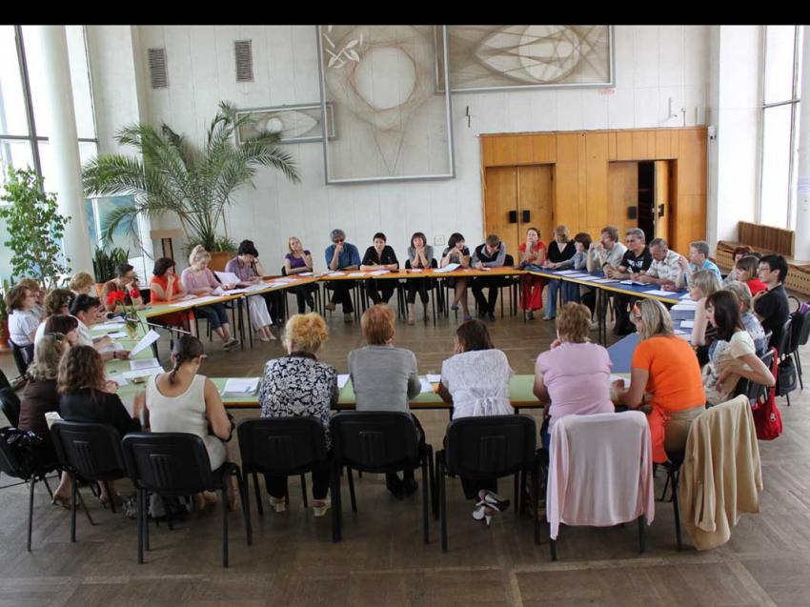
Школа
Передаёт
знания
детям
Обучает
своих
сотрудников

Slide 3
Основы самообучающейся организации
Индивидуальное совершенство
Ментальные модели
Единство взглядов
Коллективное обучение
Системное мышление
Самообучающаяся организация – это место, в котором сотрудники
постоянно расширяют свои возможности, учатся тому,
как учиться вместе.

Slide 4
Этапы построения самообучающейся организации
Самообучающаяся организация | Школа
Разработка программ | Разработка проектов для обучения молодых специалистов
Аттестация | Мониторинг, открытые уроки
Объявление результатов | Установочный семинар
Выбор инструментов и форматов для обучения | Семинары, мастер-классы, открытые уроки
Создание оценочной системы | Рефлексия. Мониторинг

Slide 5
Диагностико - мотивационный этап
I группа высокого педагогического мастерства – 16 человек
II группа «Совершенствования»- кандидаты для перехода
в I группу - 21 человек
III группа «Становления» – молодые специалисты – 16 человек
IV группа, нуждающаяся в постоянной методической
помощи – 6 человек

Slide 8
Стимулирующие факторы:
Пример и влияние руководителя
Обучение на курсах повышения квалификации

Slide 9
Проект
«Профессиональное развитие педагога»
Конструирование заданий
по таксономии Блума
Открытые задачи как инструмент
развития креативного мышления
Компетентностно – ориентированные
задания

Slide 10
Проект «Профессиональное развитие педагога»
Обучение управленческой команды у ментора
Установочный семинар. Представление 1 блока:
«Конструирование заданий на основе таксономии
Блума»
Посещение уроков, наблюдение за коллективом
Формирование команды тьюторов
Обучение коллектива тьюторами

Slide 11
Функции тьютора
Проектировочная
Организационно-мотивационная
Контролирующая
Информационно-консультационная
Аналитическая
Рефлексивная

